Slide 1
JEGYZŐKÖNYV
Adatkezelés XML környezetben
Féléves Feladat
Készítette:Deák Máté Tibor
Neptunkód:KVNNOO
Gyakorlat:Csütörtök 8-10
Gyak.Vezető:Szűcs Miklós

Slide 2
A feladat leírása:
A feladatban egy bolt, azon vásárlói és futárjának az ER modelljét készítettem el az alábbi jellemzőkkel:
A Futárszolgálat egyed rendelkezik egy FTelefon szám kulcstulajdonsággal és egy egyszerű tulajdonsággal.
Ez az egyed 1-1 kapcsolatban áll a Bolt nevű egyeddel, melyek közt a Szállítás kapcsolat található.
Bolt egyednek van egy Bnév kulcs tuladonsága egy egyszerű illetve egy többértékű tulajdonsága.
Ez az egyed egy Árulfetöltés nevű egy-több kapcsolatban áll a Áru egyeddel.
Az Áru egyednek van két összetett tulajdonsága illetve egy Azonosító kulcs tulajdonsága.
Tovább haladva az Áru egy Vásárlás nevezetű több-több kapcsolatban áll a Vásárló egyeddel.
A Vásárló egyednek van egy-egy a származtatott,egyszerű és a VNév kulcs tulajdonságokból.
Végezetül az Ügyintézés egy-több kapcsolat köti össze az Ügyfélszolgálat egyeddel.
Az Ügyintézés egyednek van egyszerű illetve egy ÜTelefon szám tulajdonsága.

Slide 3
Mosógép
Televízió
Azonosító
VNév
Vásárlás
Elektronikai cikkek
N
M
Bankszámlaszám
Áru
Vásárló
Mikrohullámú sütő
N
N
Árufeltöltés
Ügyintézés
Születési Év
Számítástechnikai Eszközök
Életkor
1
Alapítási év
1
Laptop
Mobiltelefon
Bolt
Ügyfélszolgálat
1
BNév
Alkalmazott
Szállítás
ÜTel. szam
ÜE-mail
1
Futárszolgálat
FTel. szam
FE-mail

Slide 4
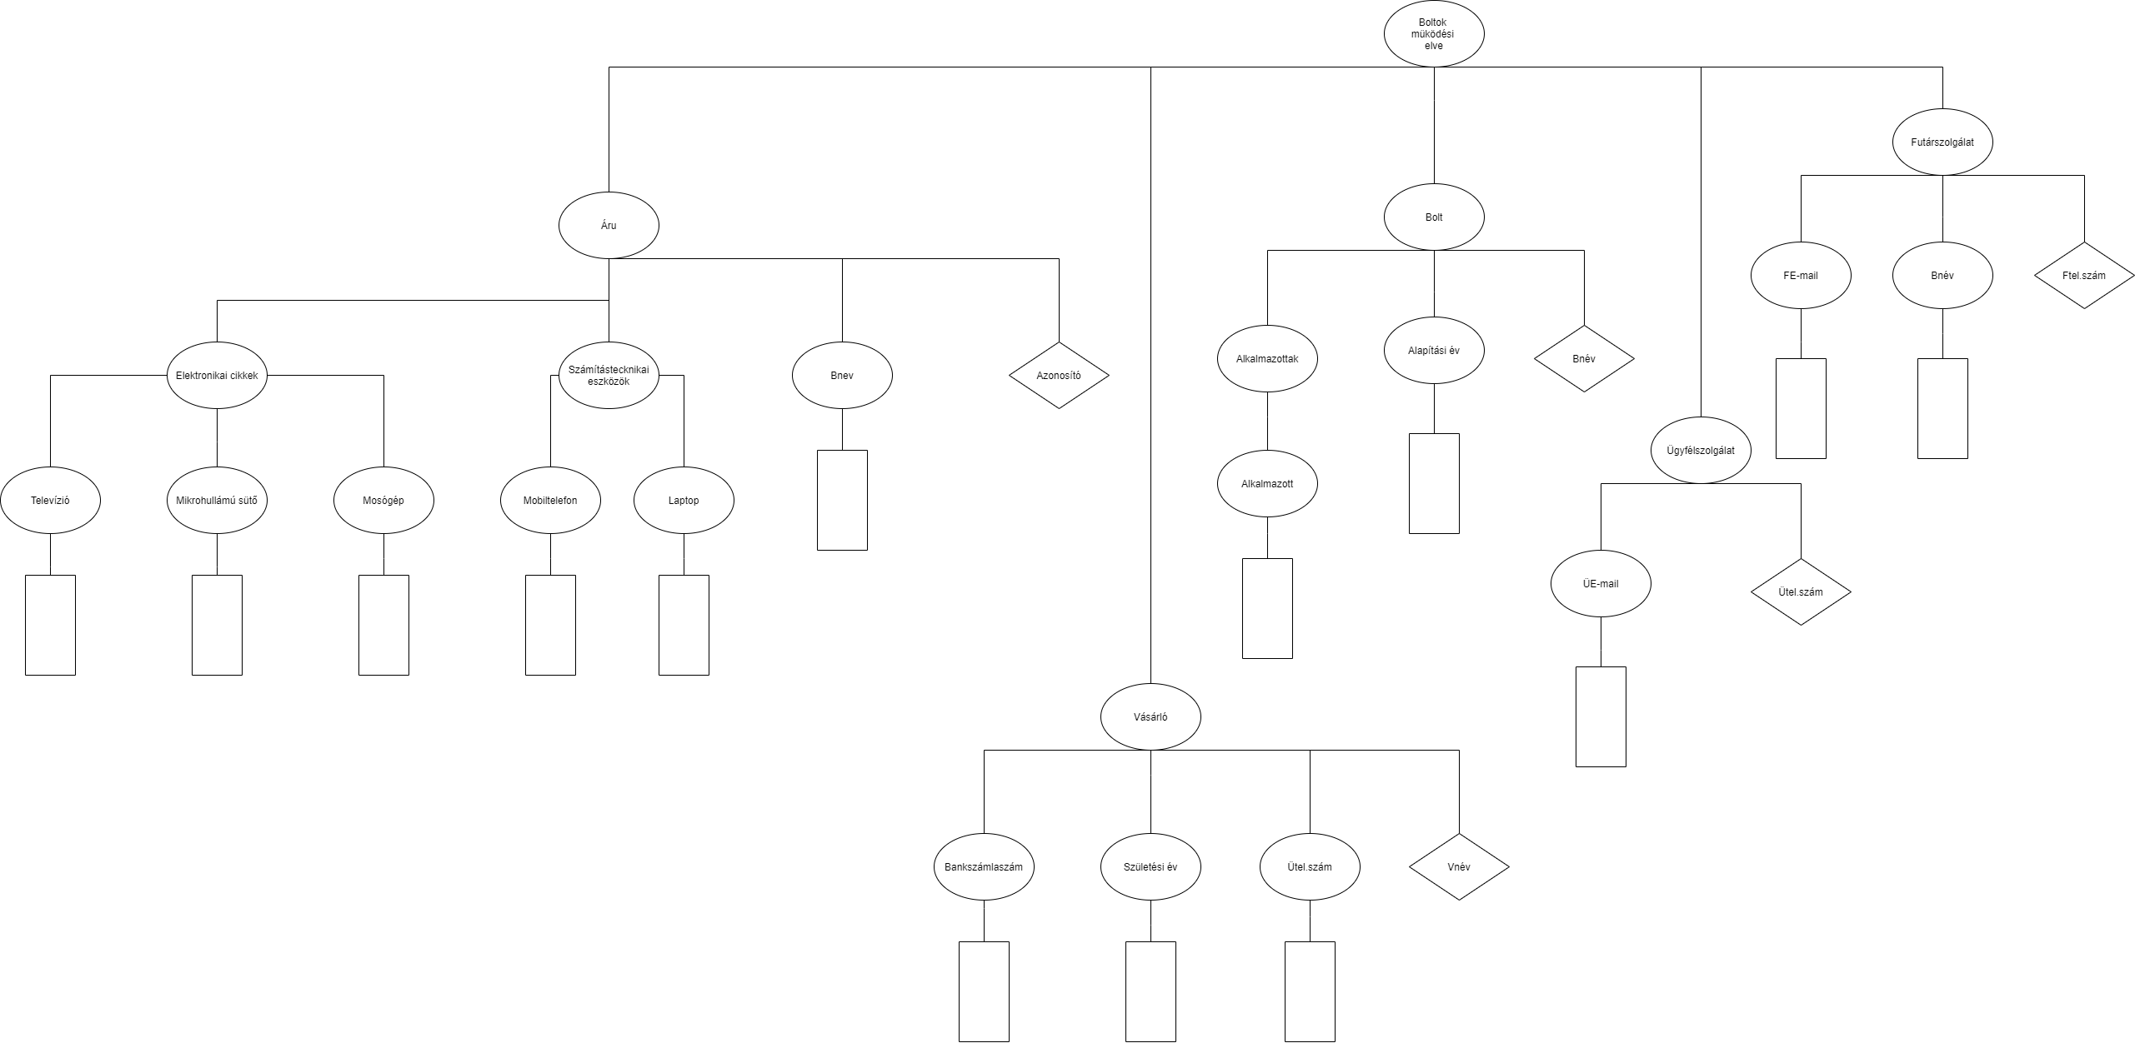
Boltok mükődési elvének XDM modellje!

Slide 5
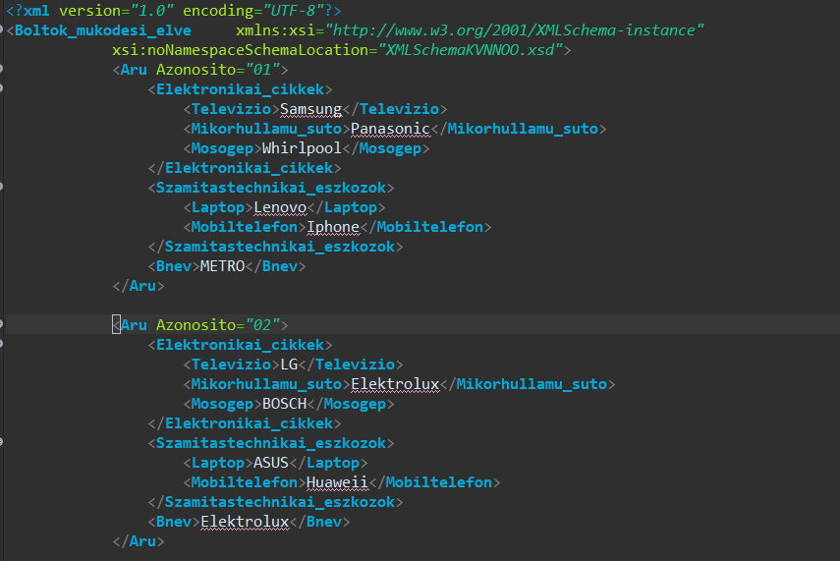
XML dokumentum:

Slide 6
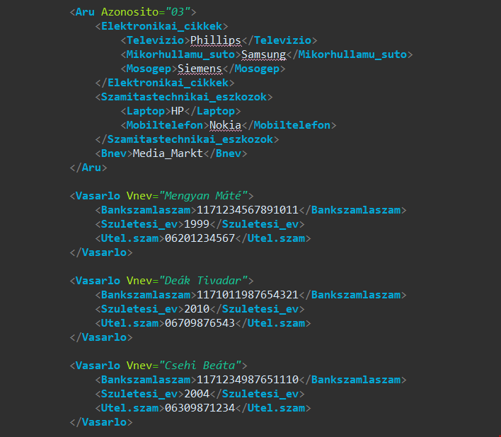

Slide 7
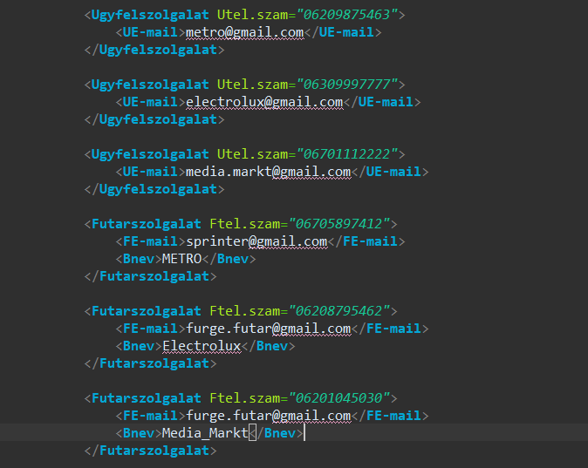

Slide 8
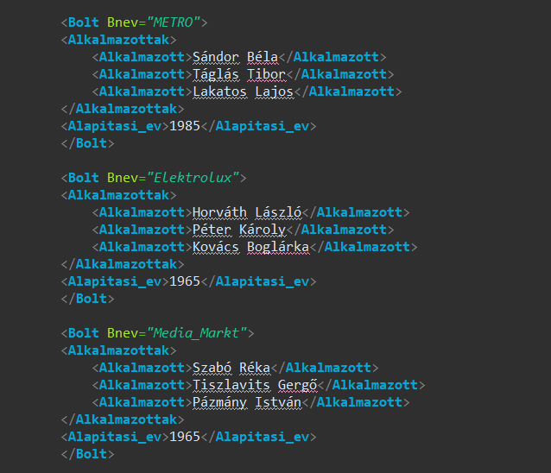

Slide 9
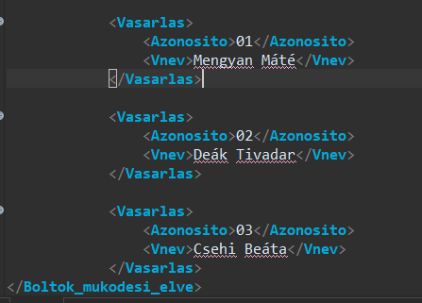

Slide 10
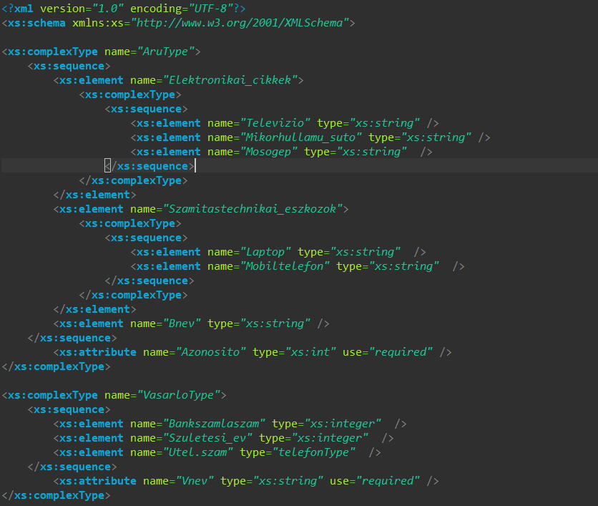
XML Schema kódja:

Slide 11
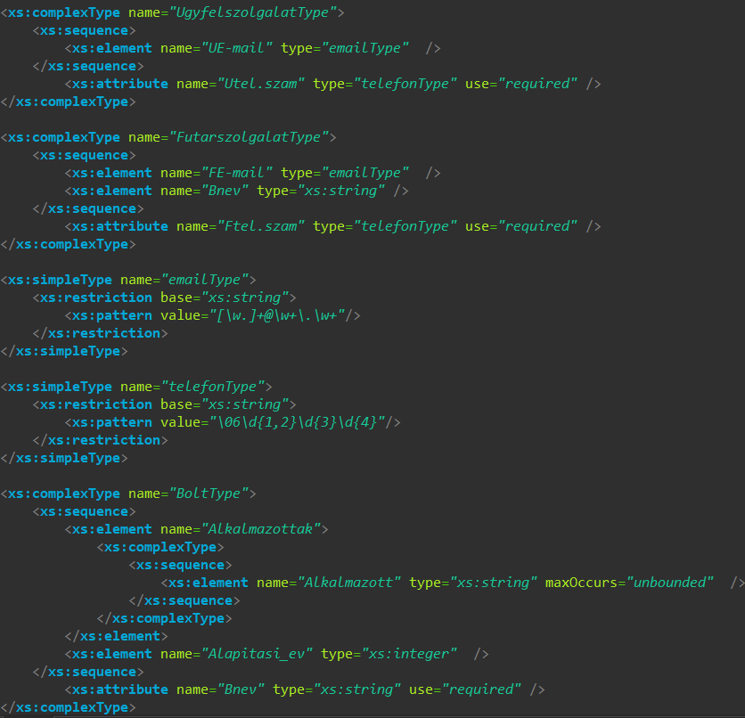

Slide 12
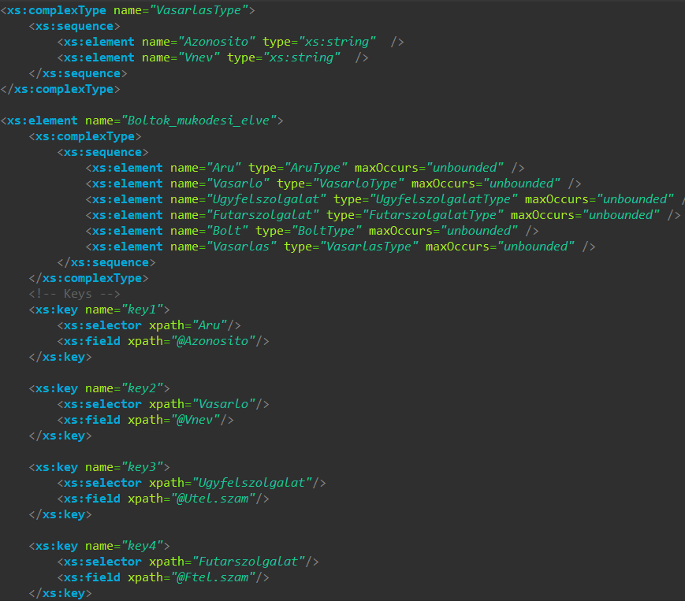

Slide 13
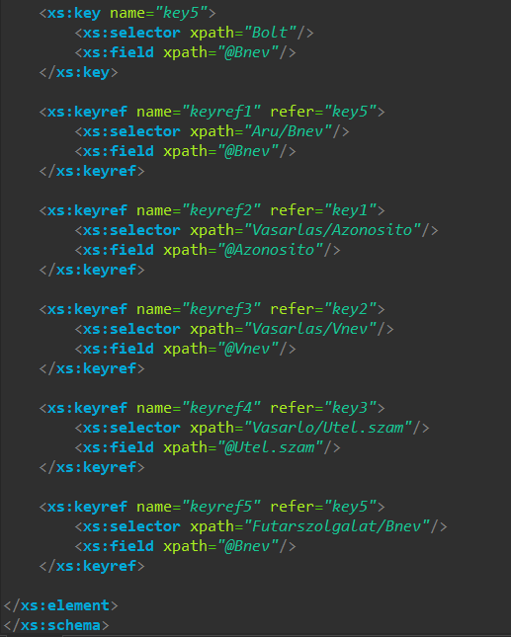

Slide 14
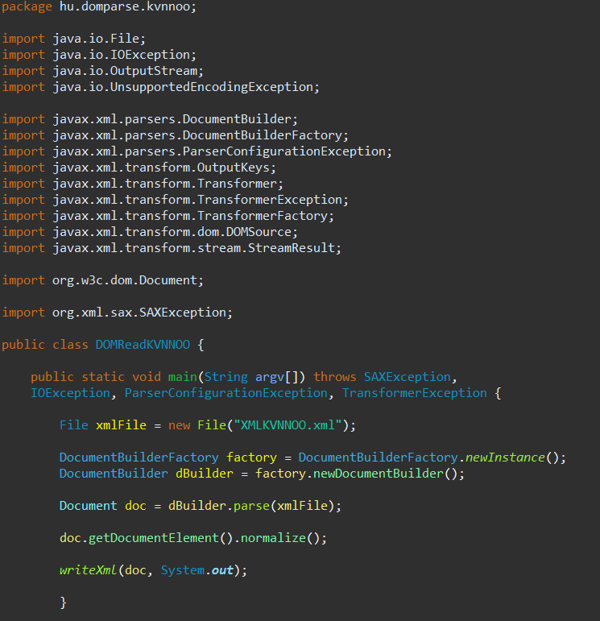
DomReader:

Slide 15
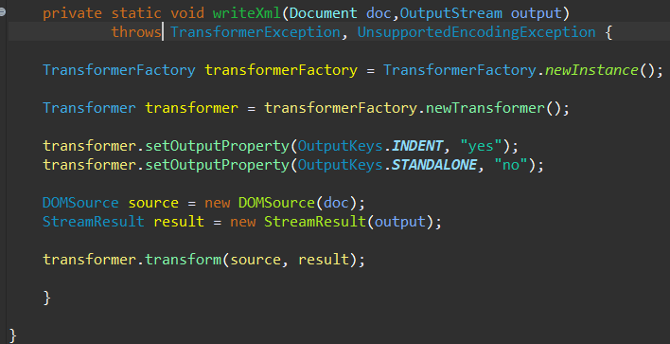

Slide 16
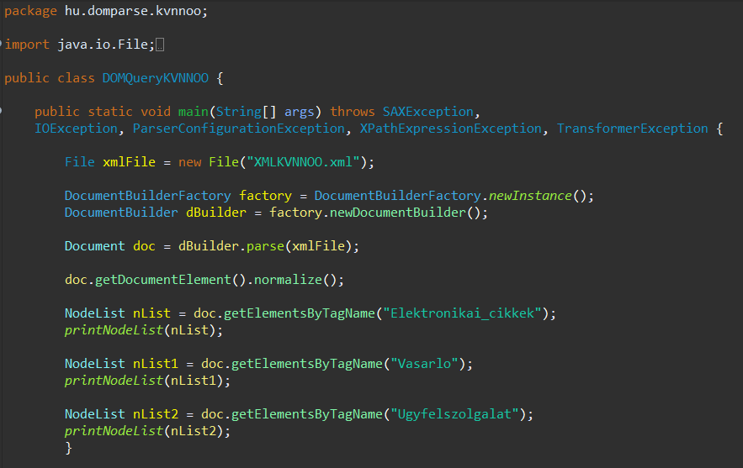
DOMQuery

Slide 17
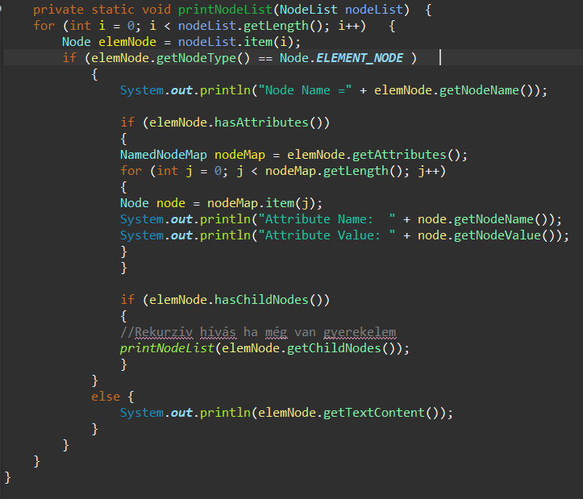

Slide 18
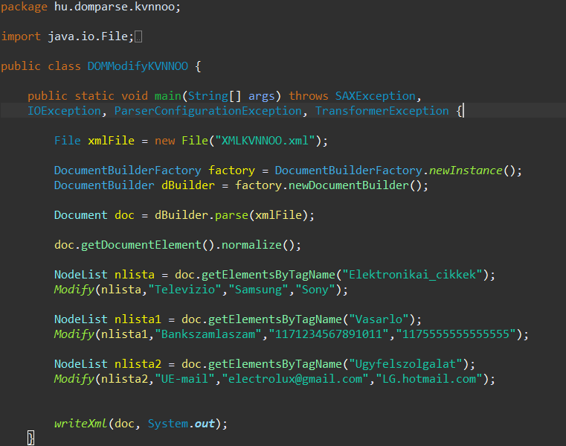
DOMModify

Slide 19
